Slide 1
최종 발표
12조

Slide 2
데이터 분석 과정
퀴즈 설명
INDEX
CrePAS 6th the first session

Slide 3
01
1. 데이터 분석 과정
02
03
크롤링으로 데이터 모으기
전처리 과정을 통해 데이터 정리하기
Cnn 알고리즘을 통해 훈련하기
모델링한 파일을 사용하여 검사하기
04

Slide 4
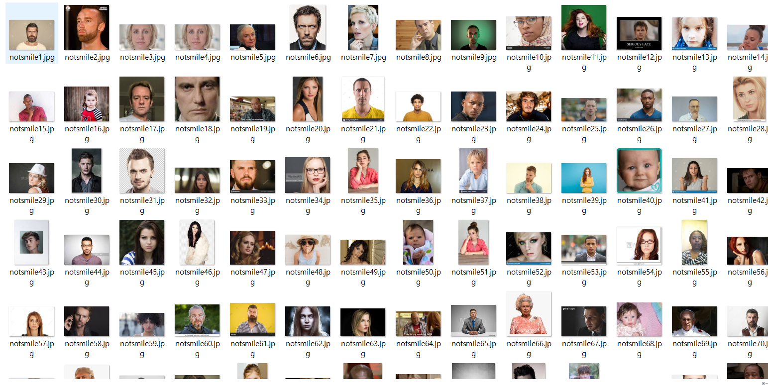
01
1. 데이터 분석 과정
02
03
크롤링
Smile or not
- train에 쓸 데이터
2. 전처리 과정
사진 이름 변경
Resize (64 x 64)
Labeling
웃음 o : 1
웃음 x : 0
Normalization : 정규화
이미지 데이터의 경우, 0~255 사이의 값을 갖는데, 이 값들을 255로 나누는 것
04

Slide 5
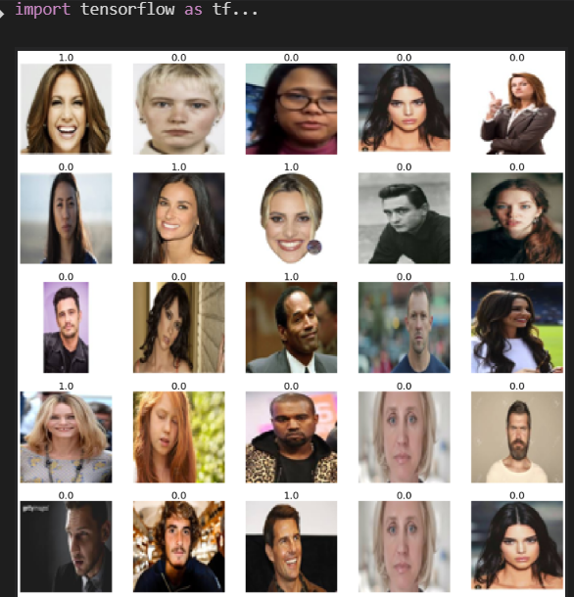
01
1. 데이터 분석 과정
02
03
라벨링한 데이터 검증
: 데이터와 라벨을 함께 출력하되, 그 인덱스는 랜덤으로 하여 라벨링이 잘 이뤄졌는지 확인한다.
04
라벨링은 내가 가진 데이터에 대한 지도학습이다.
라벨링 된 데이터는 데이터에 대한 답이 주어져 있는 것, 즉 평가가 되어 있는 데이터이다.

Slide 6
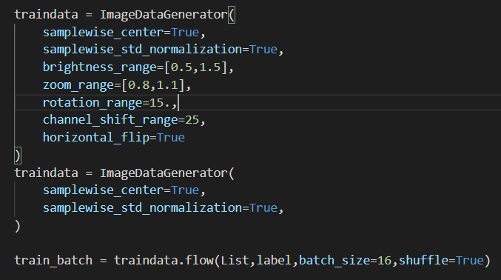
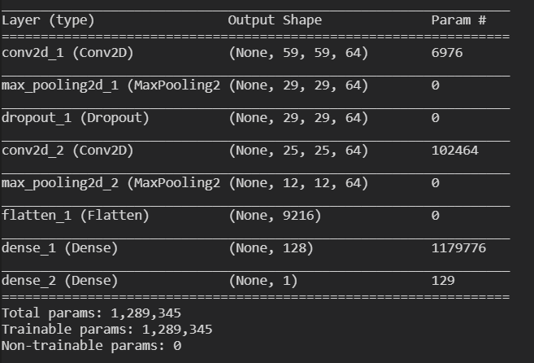
01
1. 데이터 분석 과정
02
03
Cnn 알고리즘을 통해 훈련하기
ImageDataGenerator 사용
데이터 부풀리기
밝기, 확대, 회전 각도, 수평 대칭의 조건을 줌.
conv2d, fooling, flatten, dense 등을 적용함.
04

Slide 7
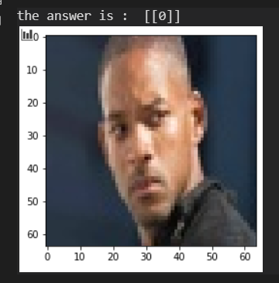
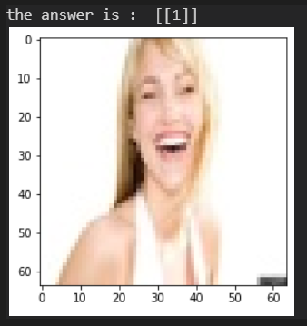
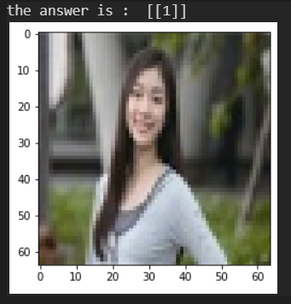
01
1. 데이터 분석 과정
02
03
3. 모델링한 파일을 사용하여 검증하기
training, model.save를 통해 h5 파일로 만듦.
Load_model을 통해 h5 파일을 불러와 비교함.
Predict_classes : 훈련한 모델을 이용해 predict함.
0 : 웃지 않음 / 1 : 웃음
04

Slide 8
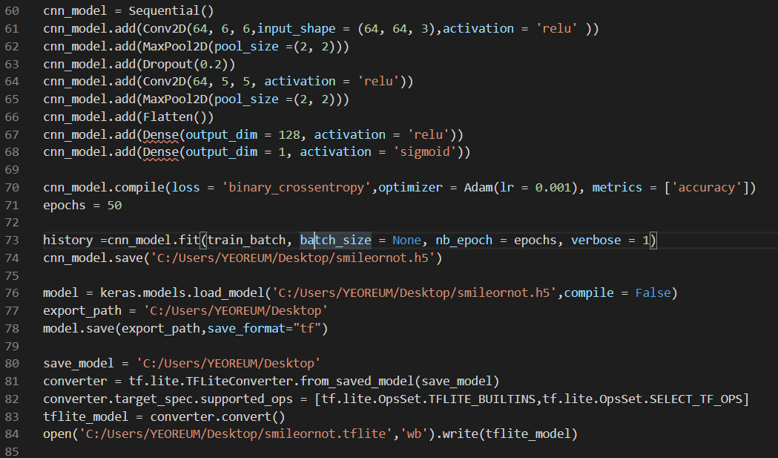
데이터 분석 과정
01
Training 코드
02
03
04

Slide 9
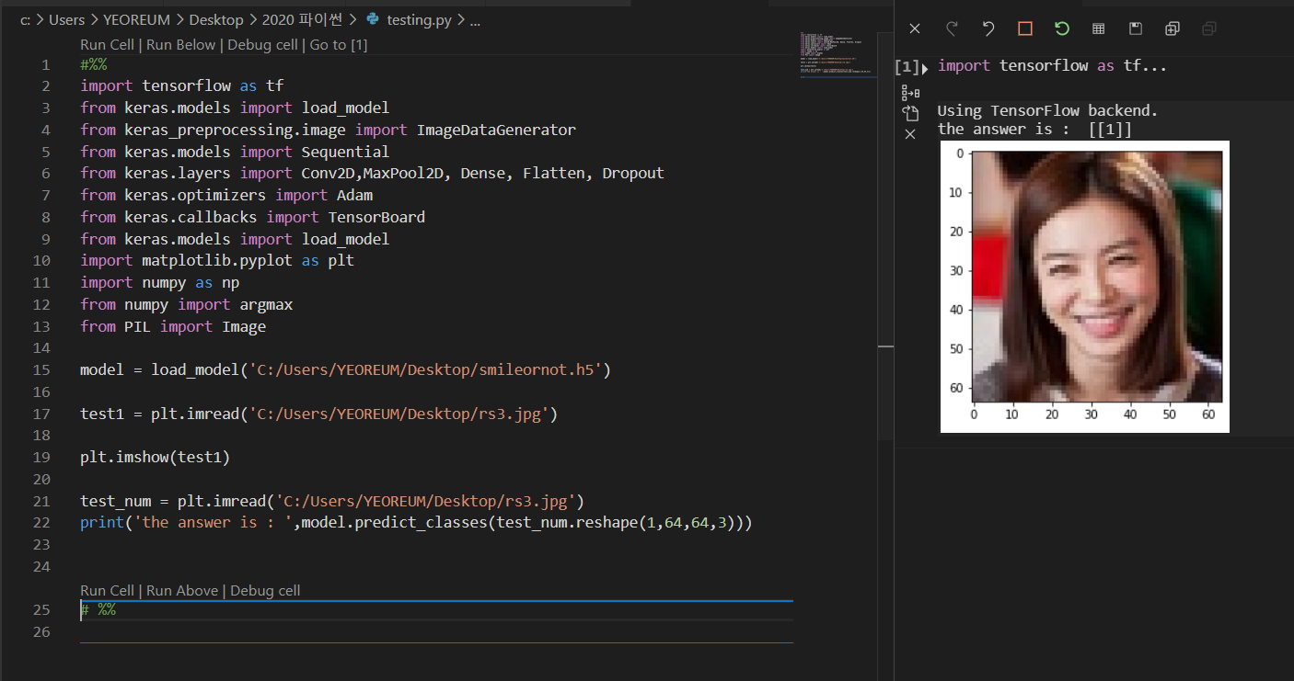
데이터 분석 과정
01
testing 코드
02
03
04

Slide 10
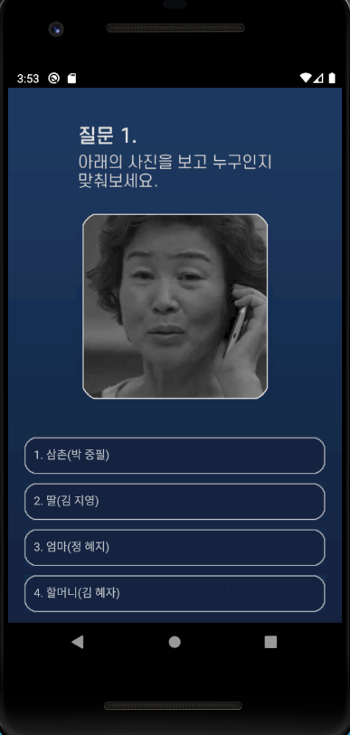
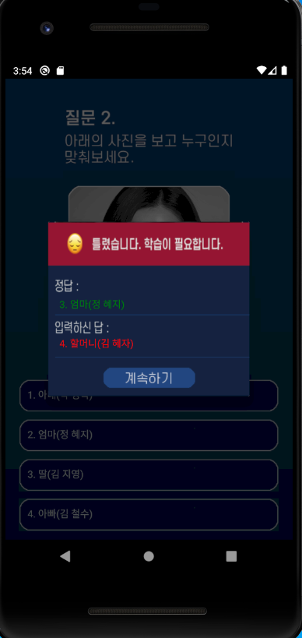
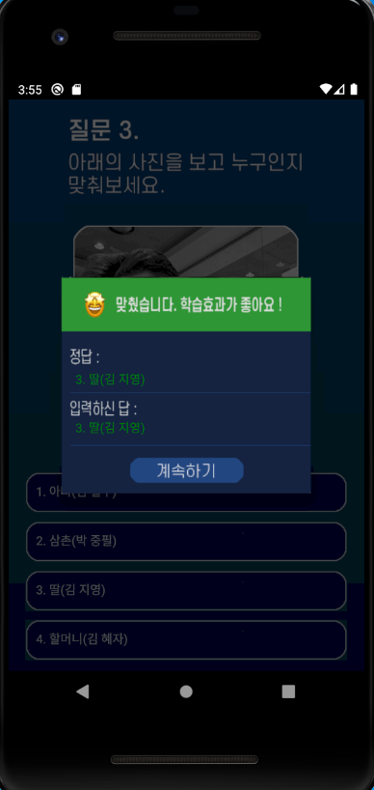
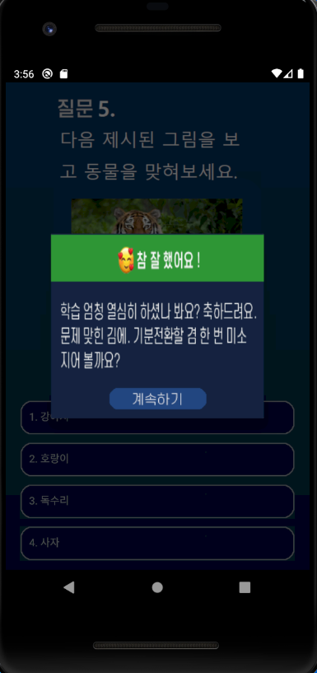
01
2. 퀴즈 설명
02
5문제의 퀴즈 풀이
정답 유무와 미소 유도 메시지 포함한 다이얼로그 출력

Slide 11
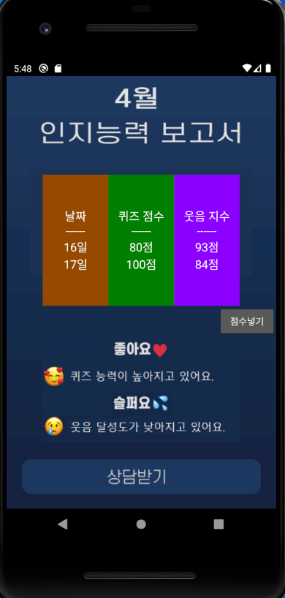
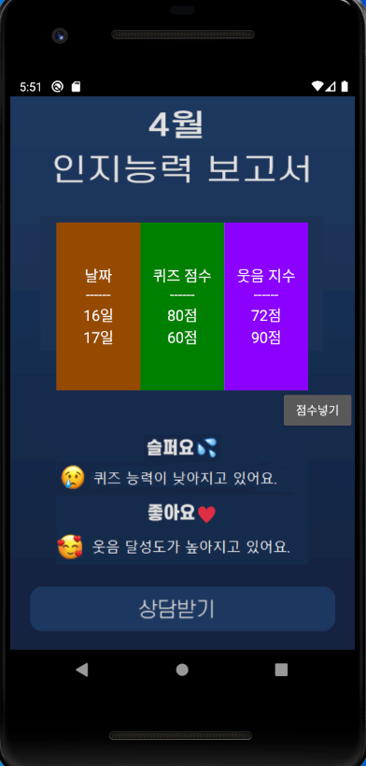
01
2. 퀴즈 설명
02
SQLite 데이터베이스
변화량에 따른 메시지

Slide 12
Thank you

